Slide 1
2018/11/17
DIGI+實務專題 – 麻將Mentor
研習生：郭建國 唐梓宸
導師：翁明昉 吳雅萍
Notes:
10秒講題目、組員
大家好，我是郭建國、這位是唐梓宸，我們今天要報告的題目是麻將Mentor

Slide 2

小遊戲時間
Notes:
30秒玩小遊戲
一開始我們先來玩個關於麻將的小遊戲，讓大家熟悉一下廣東的13張麻將
總共有三題

Slide 3
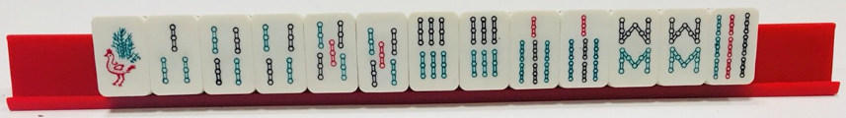
一、基礎題：單聽
3
4
5
6
7
8
1
4
5
6
7
8
9
單聽一條
Notes:
第一題:基礎題，請問這副牌聽什麼?
若有打過麻將的人，應該可以看出這是聽一條
簡單說，13張麻將的規則，要湊出一對兩個一樣的，跟四對三個一樣的或三個連號才能胡牌

Slide 4
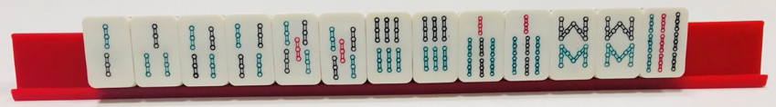
二、普通題：聽多張牌
4
5
6
7
8
9
2
3
4
5
6
7
8
聽二五八條
Notes:
第二題:普通題，哦，這題有點難度了 請問這副牌聽什麼?
但若是麻將老手，應該可以算出這是聽二五八條

Slide 5
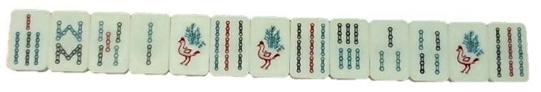
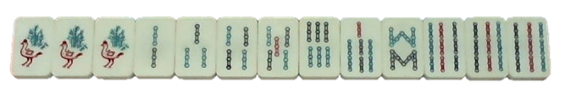
三、進階題：聽多張牌 + 打亂順序
原始排組
依序排列
一到九條全聽!

Slide 6
進階題答案
1
1
1
9
9
9
2
3
4
5
6
7
8
聽2,5,8條
1
1
1
2
3
9
9
9
4
5
6
7
8
聽3,6,9條
1
1
1
7
8
9
9
9
2
3
4
5
6
聽1,4,7條
Notes:
假設加入2條、5條、8條當作眼睛，下方可形成兩個順子
假設加入3條、6條、9條，下方可形成兩個順子
假設加入1條、4條、7條，下方可形成兩個順子

Slide 7
動機與構想
Notes:
30秒玩小遊戲

Slide 8
『動機』 與 『構想』
動機
當一副牌內同一花色的牌數量很大時，不易辨別是否胡牌或聽牌
構想
實作一個裝在智慧眼鏡上的APP - 麻將Mentor
結合影像辨識、人工智慧與演算法，將辨識結果顯示於智慧眼鏡上，輔助麻將玩家迅速判斷是否聽或胡牌
Notes:
20秒小結 『動機』 與 『構想』
當一副牌內同一花色的牌數量很大時，不易辨別是否胡牌或聽牌。
實作一個裝在智慧眼鏡上的APP - 麻將Mentor
利用智慧眼鏡結合影像辨識與演算法，幫助人類迅速判斷是否聽牌或胡牌

Slide 9
目標與系統架構
Notes:
30秒玩小遊戲

Slide 10


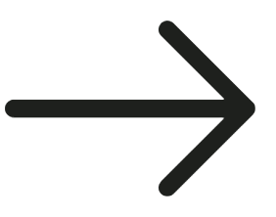
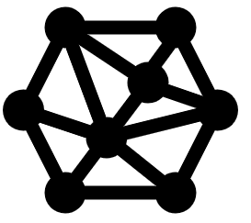


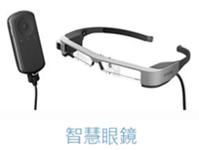


『目標』與『系統架構』
目標
偵測與辨識麻將牌，包括牌的位置及牌的內容
判斷麻將牌組，並提供輔助資訊
執行流程
擷取影像
影像處理、切割麻將牌
辨識
顯示輔助訊息
聽/胡牌演算法
執行裝置
Notes:
20秒講 mjMentor 的『目標』與『系統架構』
偵測與辨識麻將牌，包括牌的位置及牌的內容
判斷麻將牌組，並提供輔助資訊，包括：胡牌和聽牌；
若可胡牌則智慧眼鏡顯示“胡”，若聽牌則智慧眼鏡顯示“聽”與聽哪幾張牌。

Slide 11
技術挑戰一 牌裁切
Notes:
30秒玩小遊戲

Slide 12
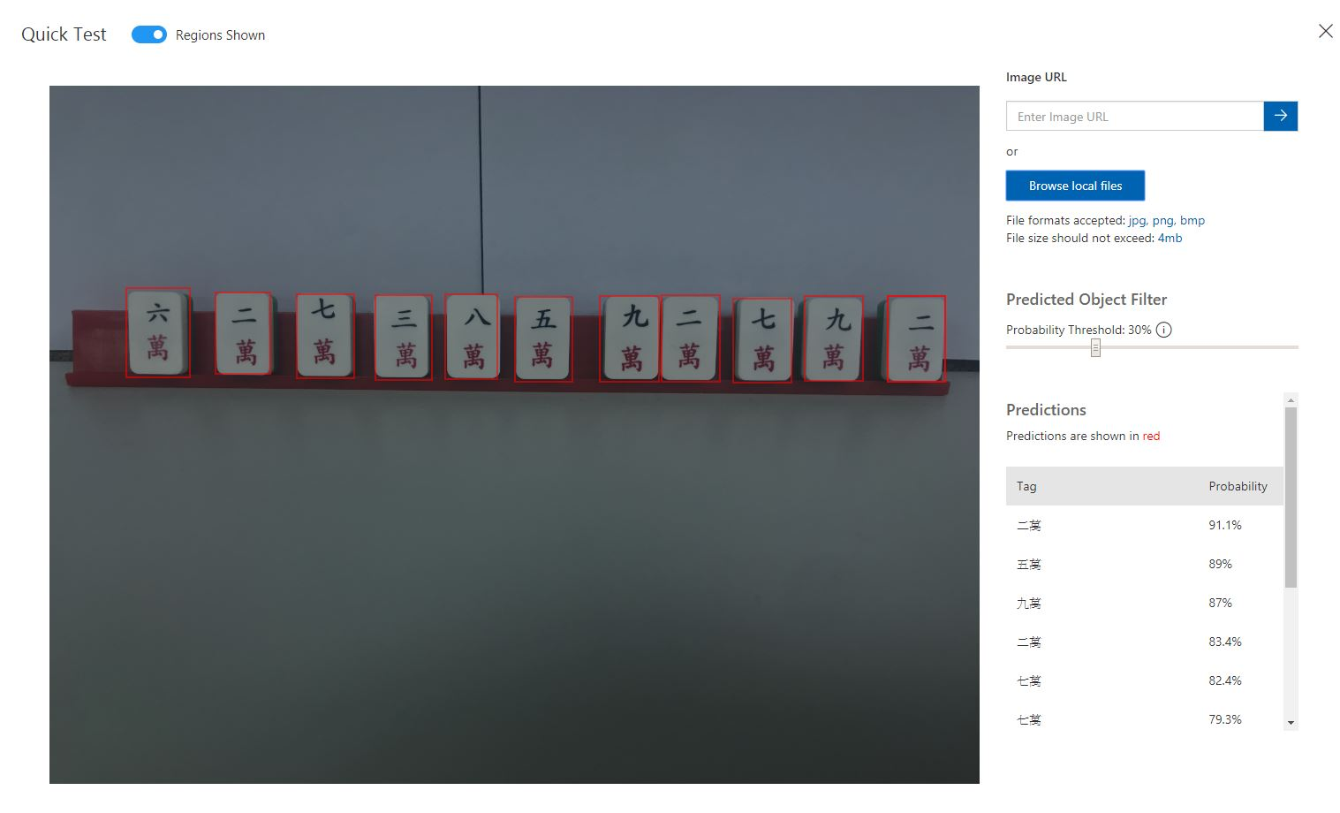
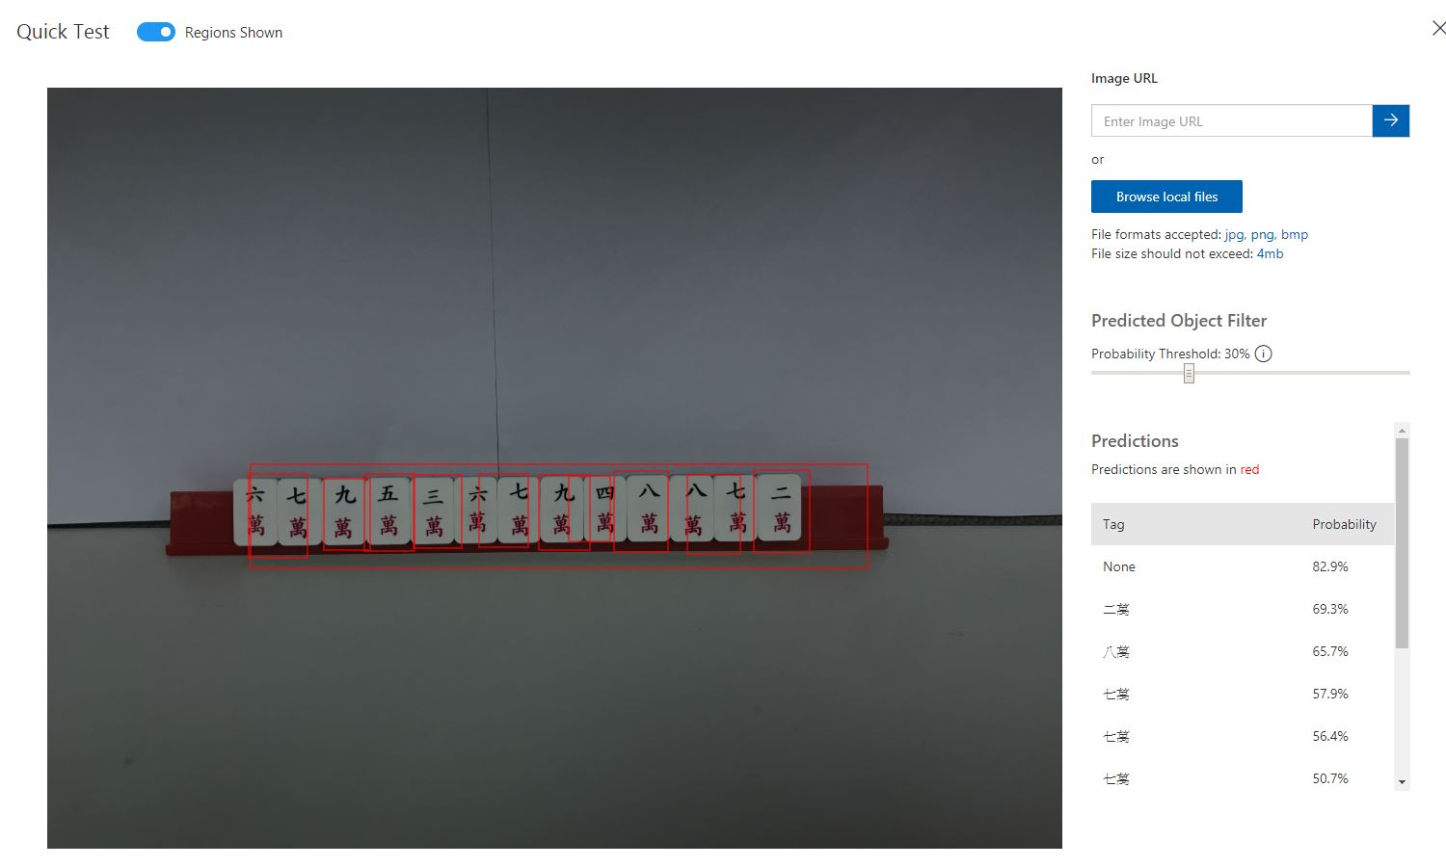
技術挑戰一：牌裁切
預測結果時(牌分開)模型可以準確抓到每張牌的位置
預測結果時(牌合併)模型會誤判牌型
距離、角度造成偏誤
Notes:
40秒講 『技術挑戰一：牌裁切』與『解決方案』

Slide 13
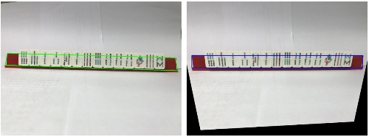
解決方案
輪廓偵測演算法以及透視轉換技術調整影像內容
裁取出麻將牌的感興趣區域（region of interest），再採透視轉換技術將影像扭曲

Slide 14
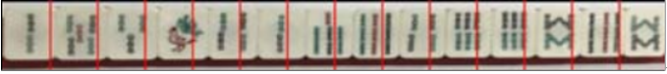
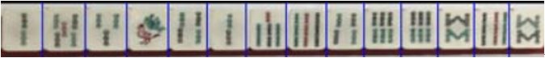
解決方案
等距切割，會切得很不準確，造成物件辨識準確率低
利用“目標函式最小化”的技巧，定義目標函式，並求取最佳解

Slide 15
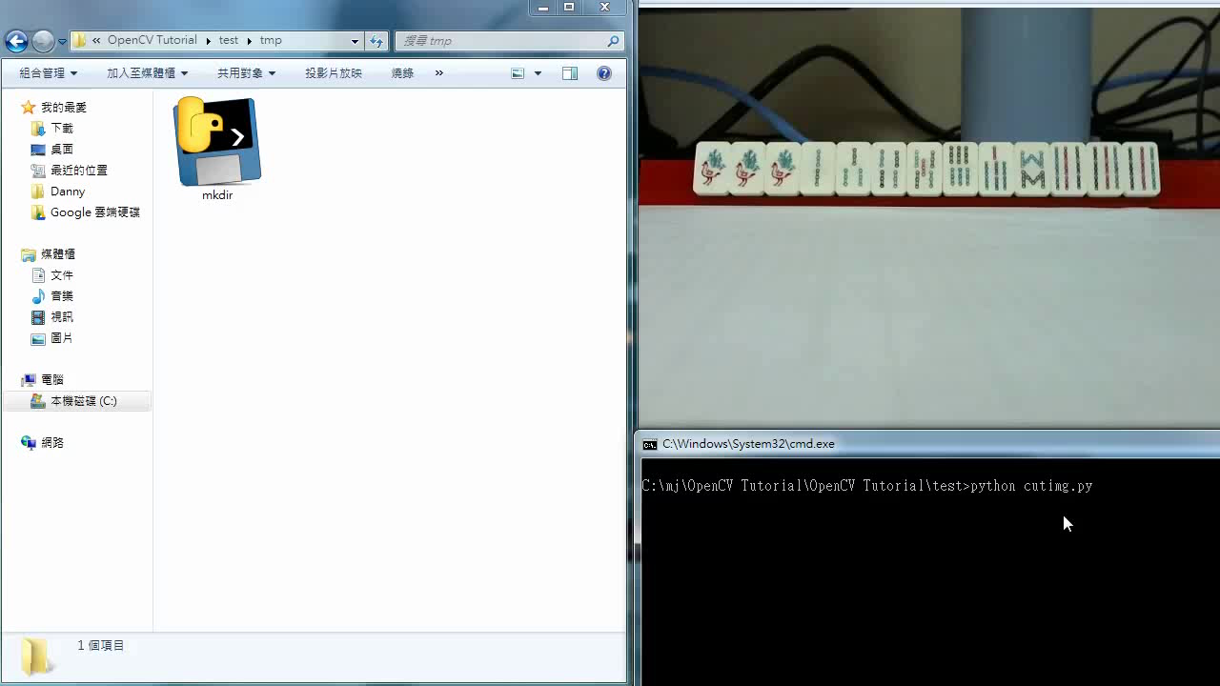
影片Demo
影片DEMO

Slide 16
技術挑戰二 牌辨識
Notes:
30秒玩小遊戲

Slide 17
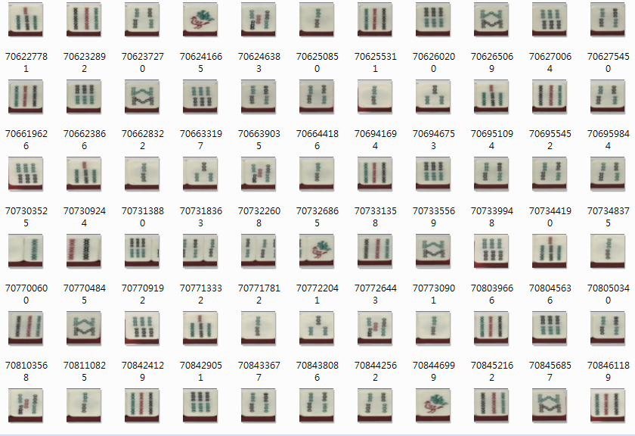
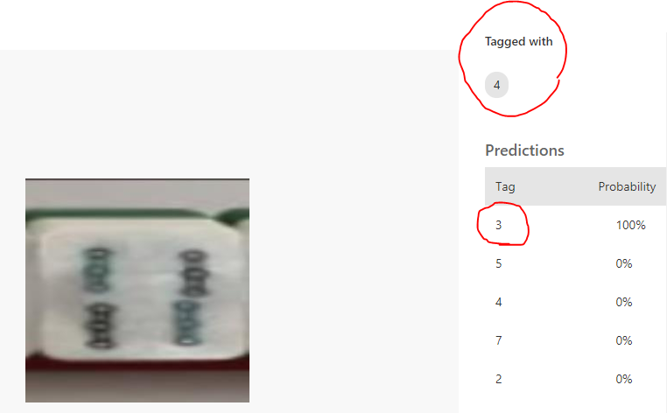
技術挑戰二：牌辨識
訓練模型時，樣本數量大，造成標記費時
使用Azure的方法訓練，模型的準確度不夠
Notes:
40秒講 『技術挑戰二：牌辨識』與『解決方案』
訓練模型時，樣本數量大，若我們拿100張照片，每張照片有14張麻將，切割後的結果就是1400張照片。將麻將牌一張一張標記，費時又費力
模型的準確度不夠，像這張牌，看起來是四條，但模型卻辨識成三條

Slide 18
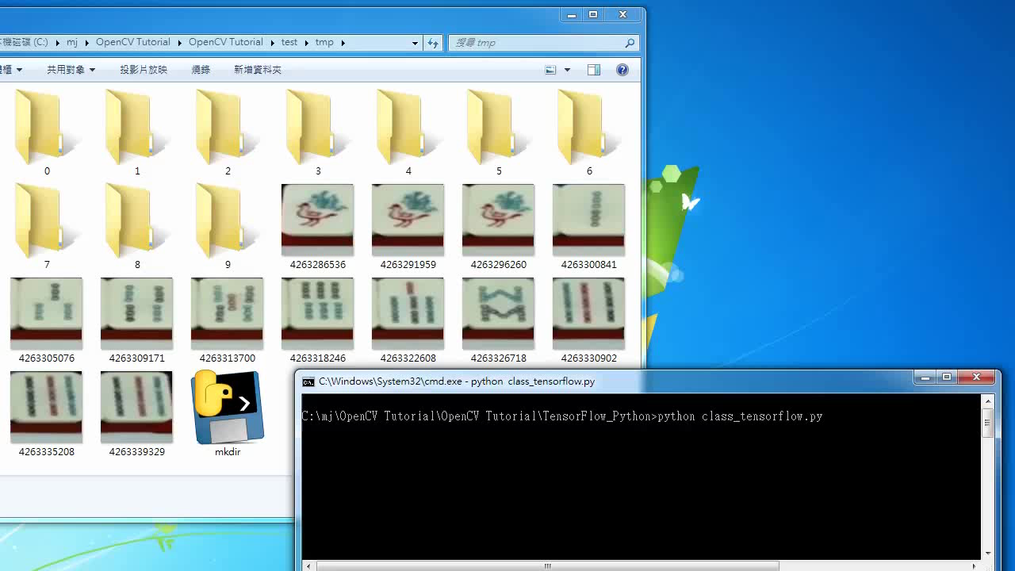
標記費時 - 解決方案
自動分類程式
用舊的訓練模型將麻將牌分類
再手動微調
Notes:
Video: 143813

Slide 19
準確度低 - 解決方案
漸進式訓練
不斷拿測試樣本中辨識錯誤的麻將牌，當作新的訓練樣本進行下一輪訓練
大量標記的樣本庫
每類別隨機抽取若干樣本，將其從標記樣本庫中移出放入訓練樣本庫
訓練的樣本庫
訓練辨識模型
每類別隨機抽取少數樣本，將其從標記樣本庫中移出放入測試樣本庫
測試的樣本庫
以訓練好的模型評估測試樣本，若預測正確則將其移至標記樣本庫，反之則將其移到訓練樣本庫；重複訓練及預測，直到訓練的樣本沒有再增加

Slide 20
實驗設計與實驗成果
Notes:
30秒玩小遊戲

Slide 21
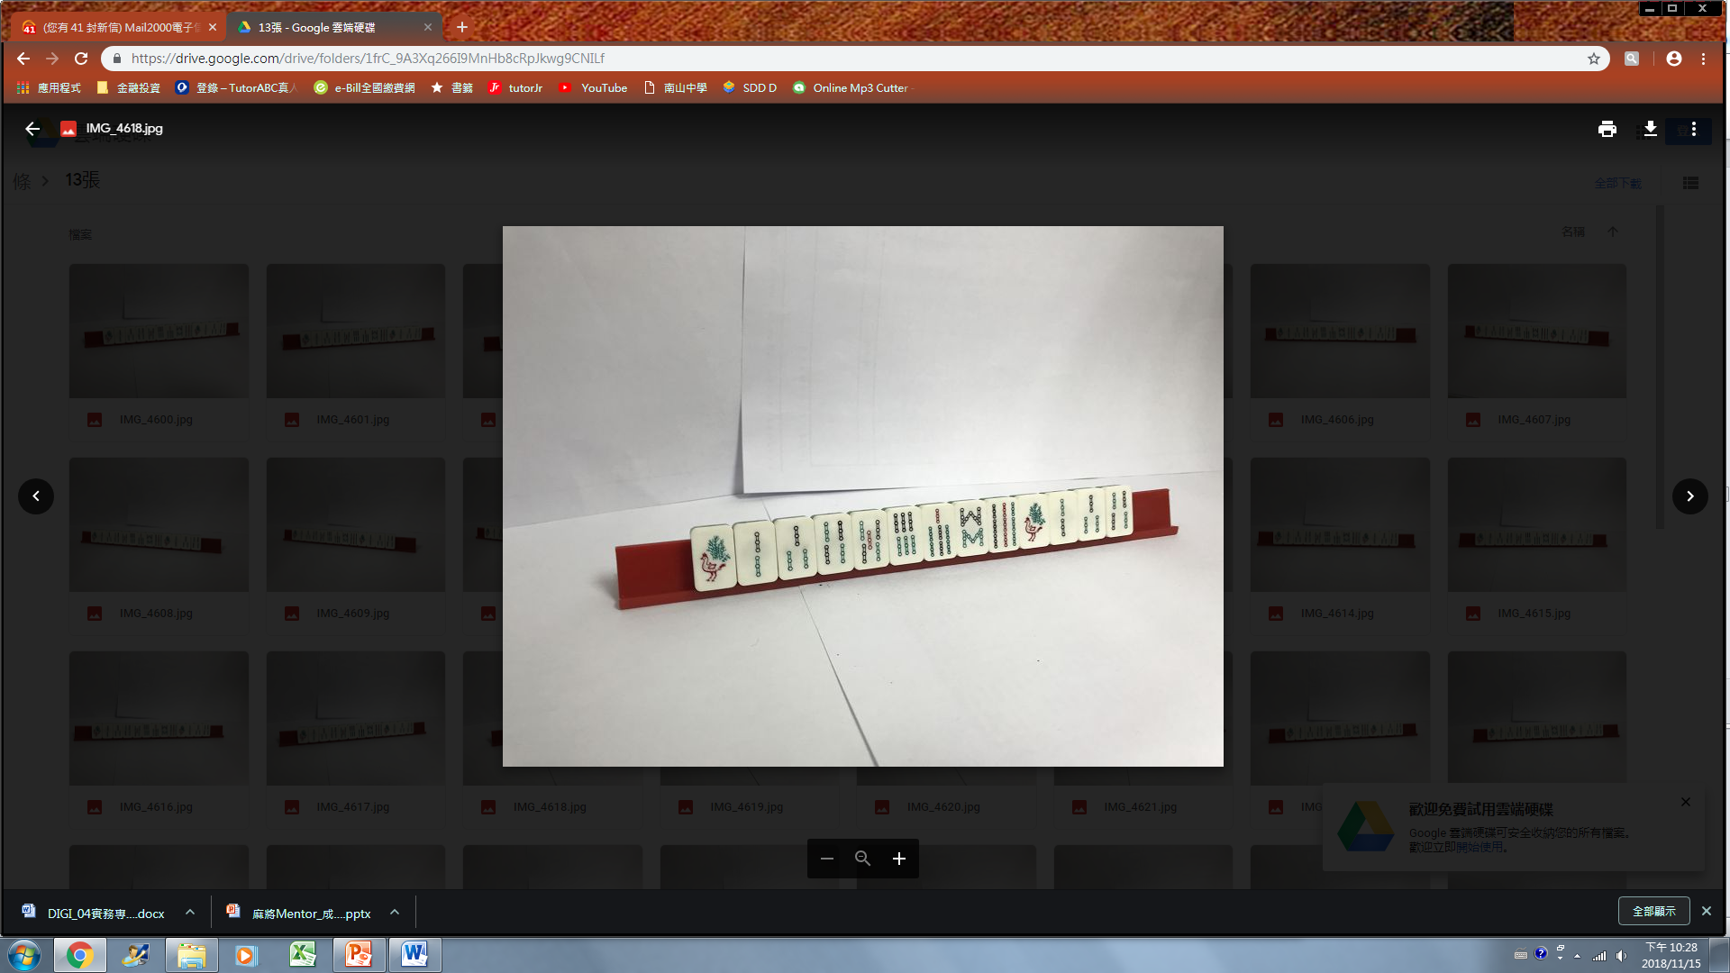
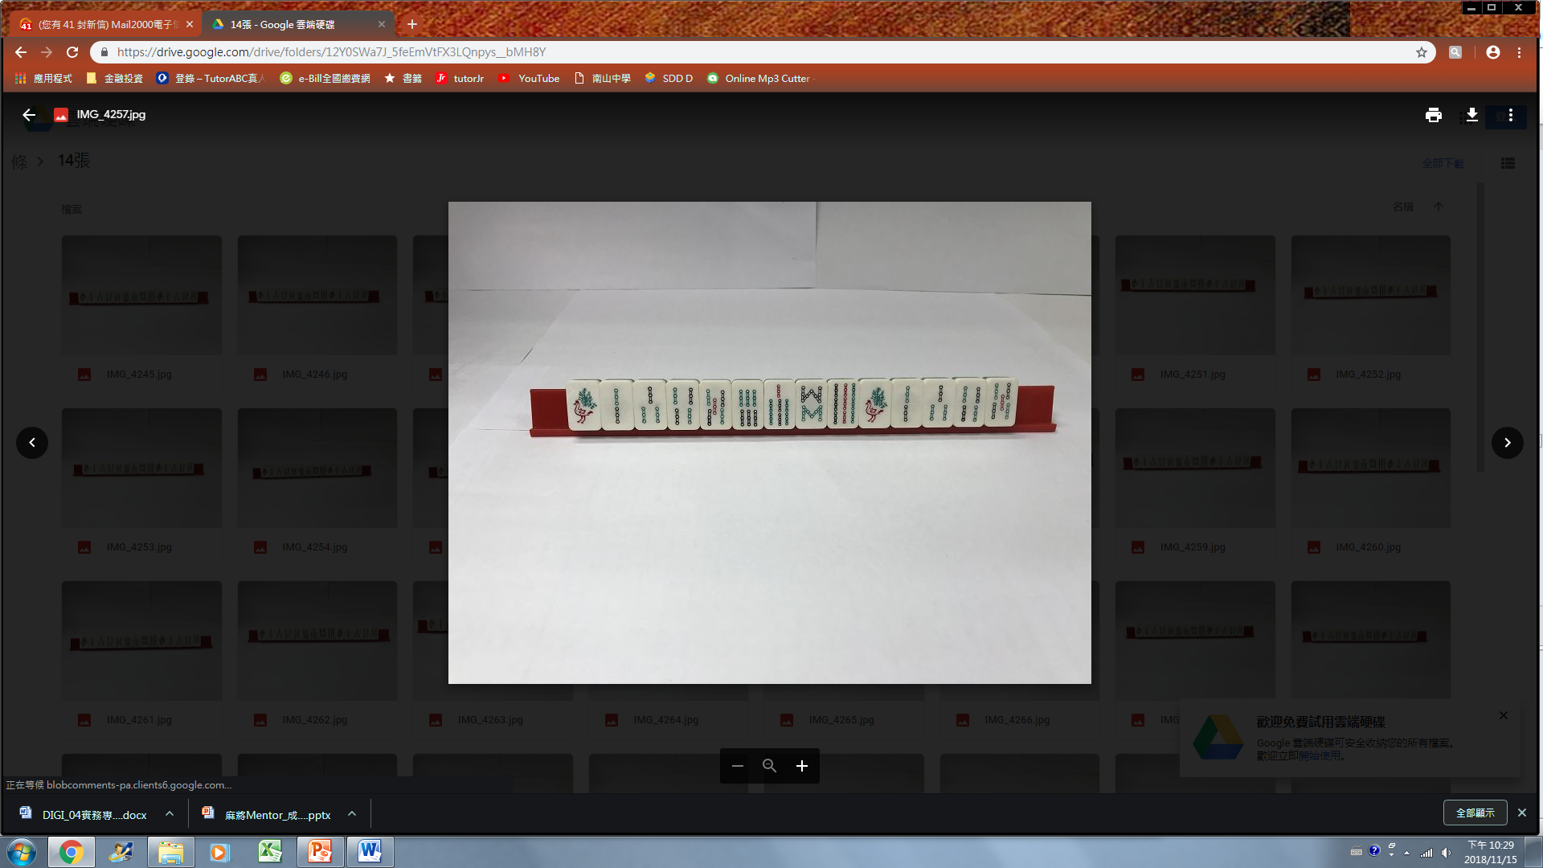
實驗一：牌型判定
判定牌組是哪一種牌型，也就是判定麻將牌的數量
判定正確，代表知道要回答的問題類型：
13張麻將牌則回答聽什麼，14張麻將牌則回答是否胡牌
實驗資料與實驗結果
牌類型 | 樣本數 | 牌行判定結果
 |  | 正確數 | 錯誤數 | 準確度
13張 | 100 | 100 | 0 | 100.0%
14張 | 100 | 100 | 0 | 100.0%
13張牌類型範例
14張牌類型範例
Notes:
解放雙手、第一視角
遠距工作支援，提高問題解決效率
現場設備勘查，精準掌握設備運作狀況
技術傳承支援，作為人才培訓之教材

Slide 22
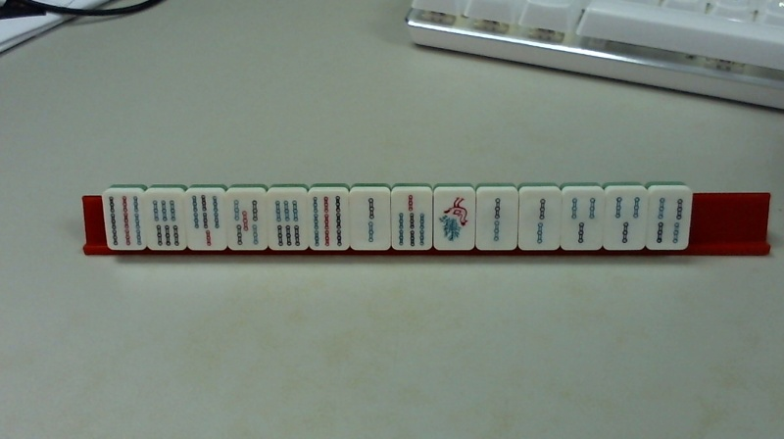
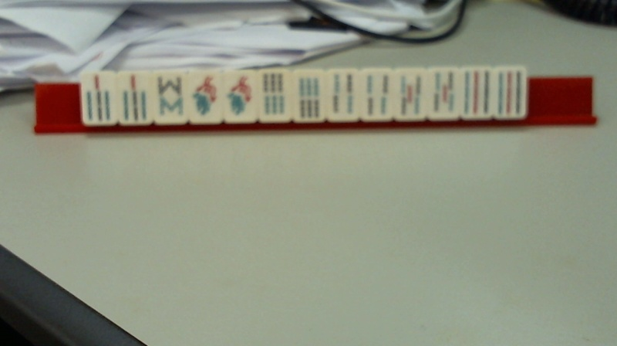
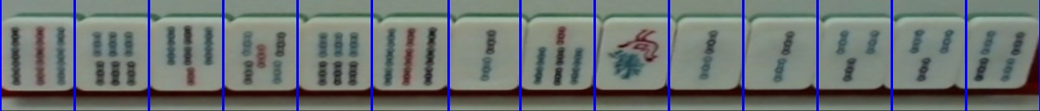
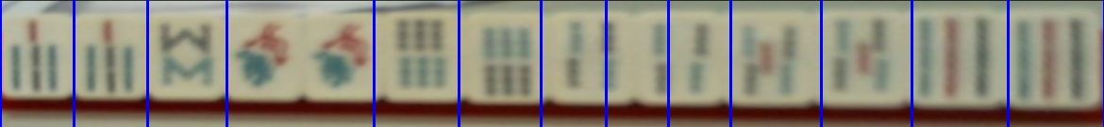
實驗二：牌裁切
找出影像中每張麻將牌的區域，裁切後的麻將牌，若可判斷出是什麼牌，且不產生模擬兩可，就是正確；反之若切到牌的中間、涵蓋到其他牌或者缺少自身牌的影像，則為錯誤。
以影像為單位，由人工逐一確認
牌類型 | 樣本數 | 牌切割結果
 |  | 正確數 | 錯誤數 | 準確度
13張 | 100 | 98 | 2 | 98.0%
14張 | 100 | 97 | 3 | 97.0%
牌裁切正確的例子
牌裁切錯誤的例子
輸入影像
輸入影像
裁切結果
裁切結果
Notes:
解放雙手、第一視角
遠距工作支援，提高問題解決效率
現場設備勘查，精準掌握設備運作狀況
技術傳承支援，作為人才培訓之教材

Slide 23

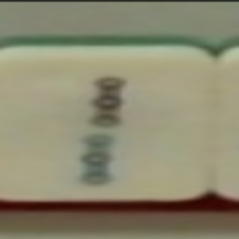
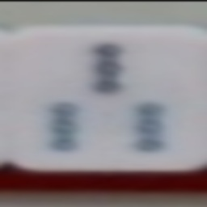
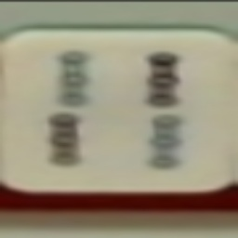

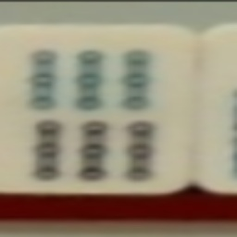
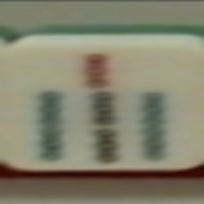
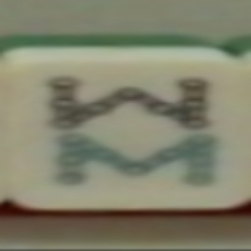
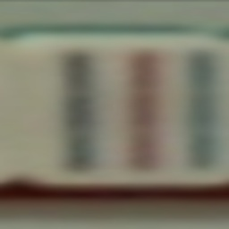

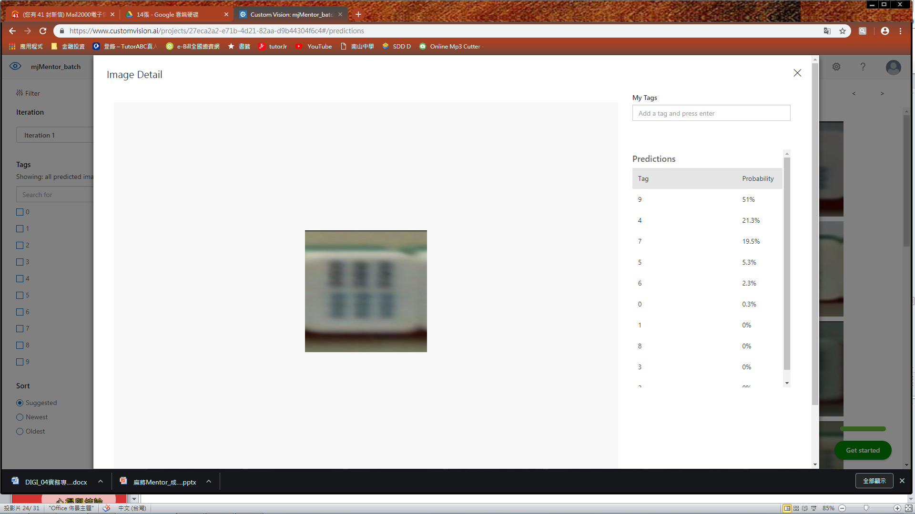
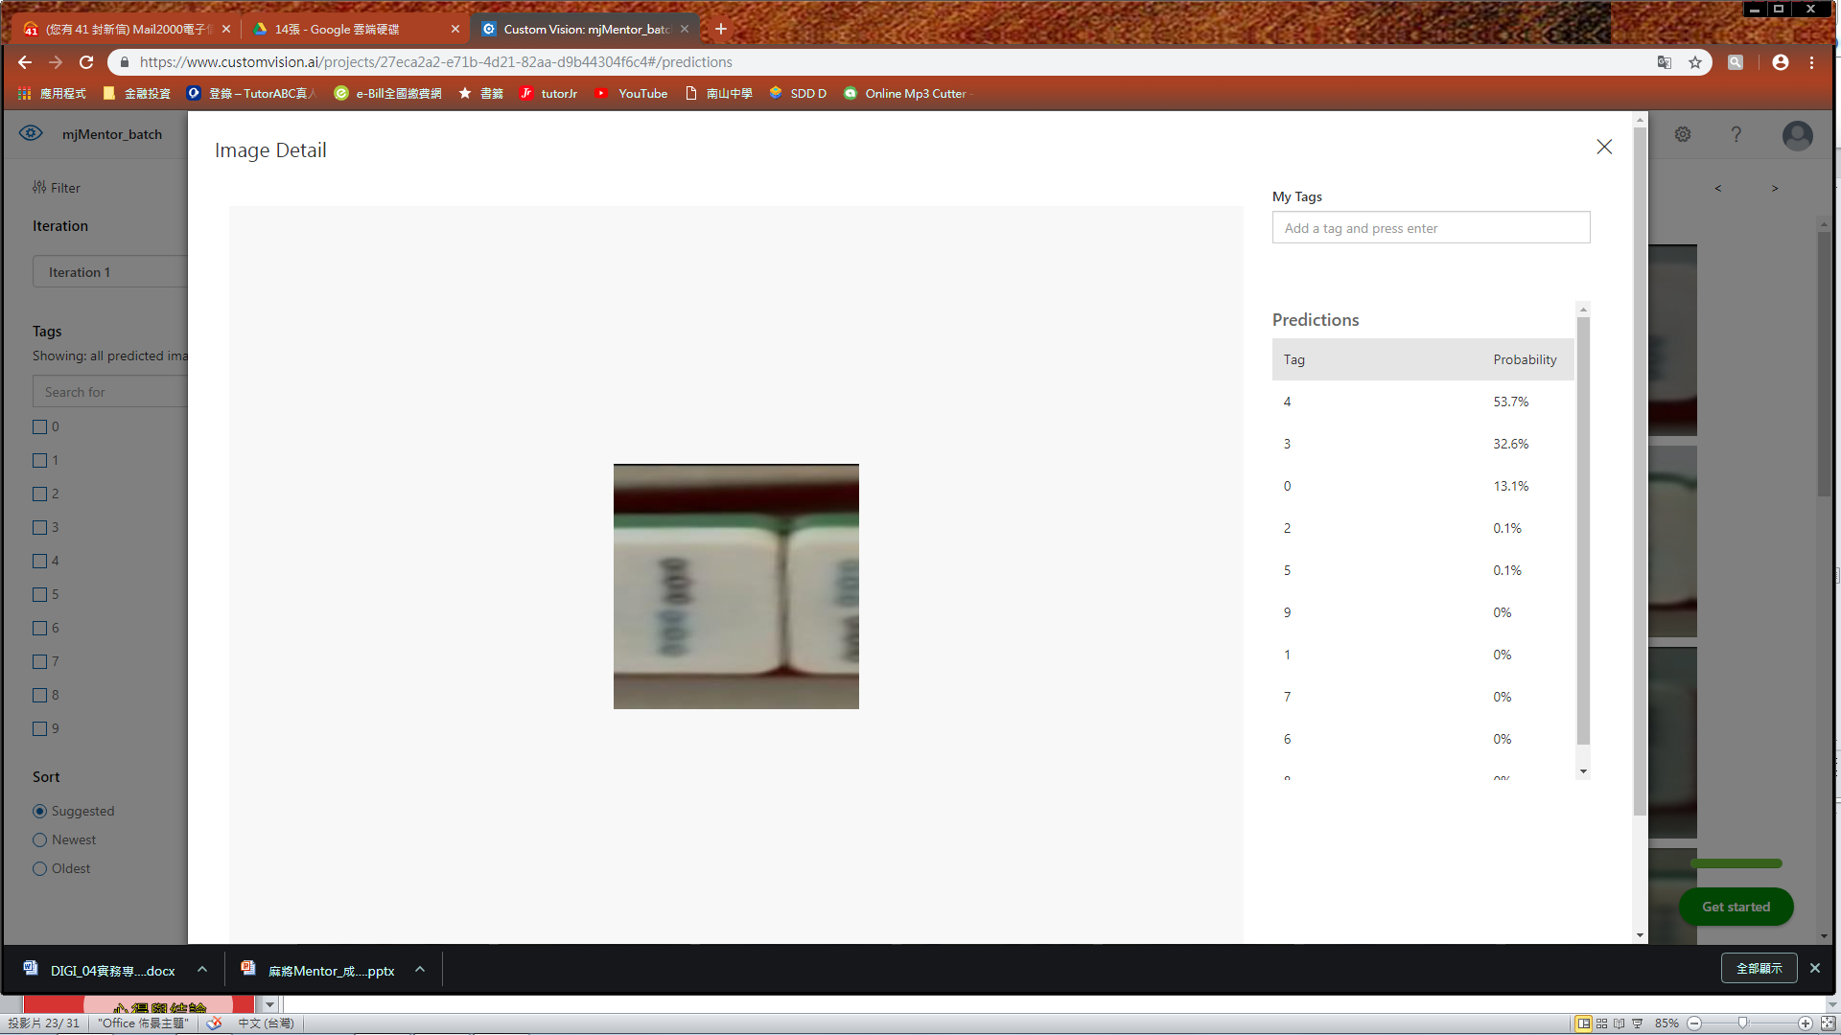
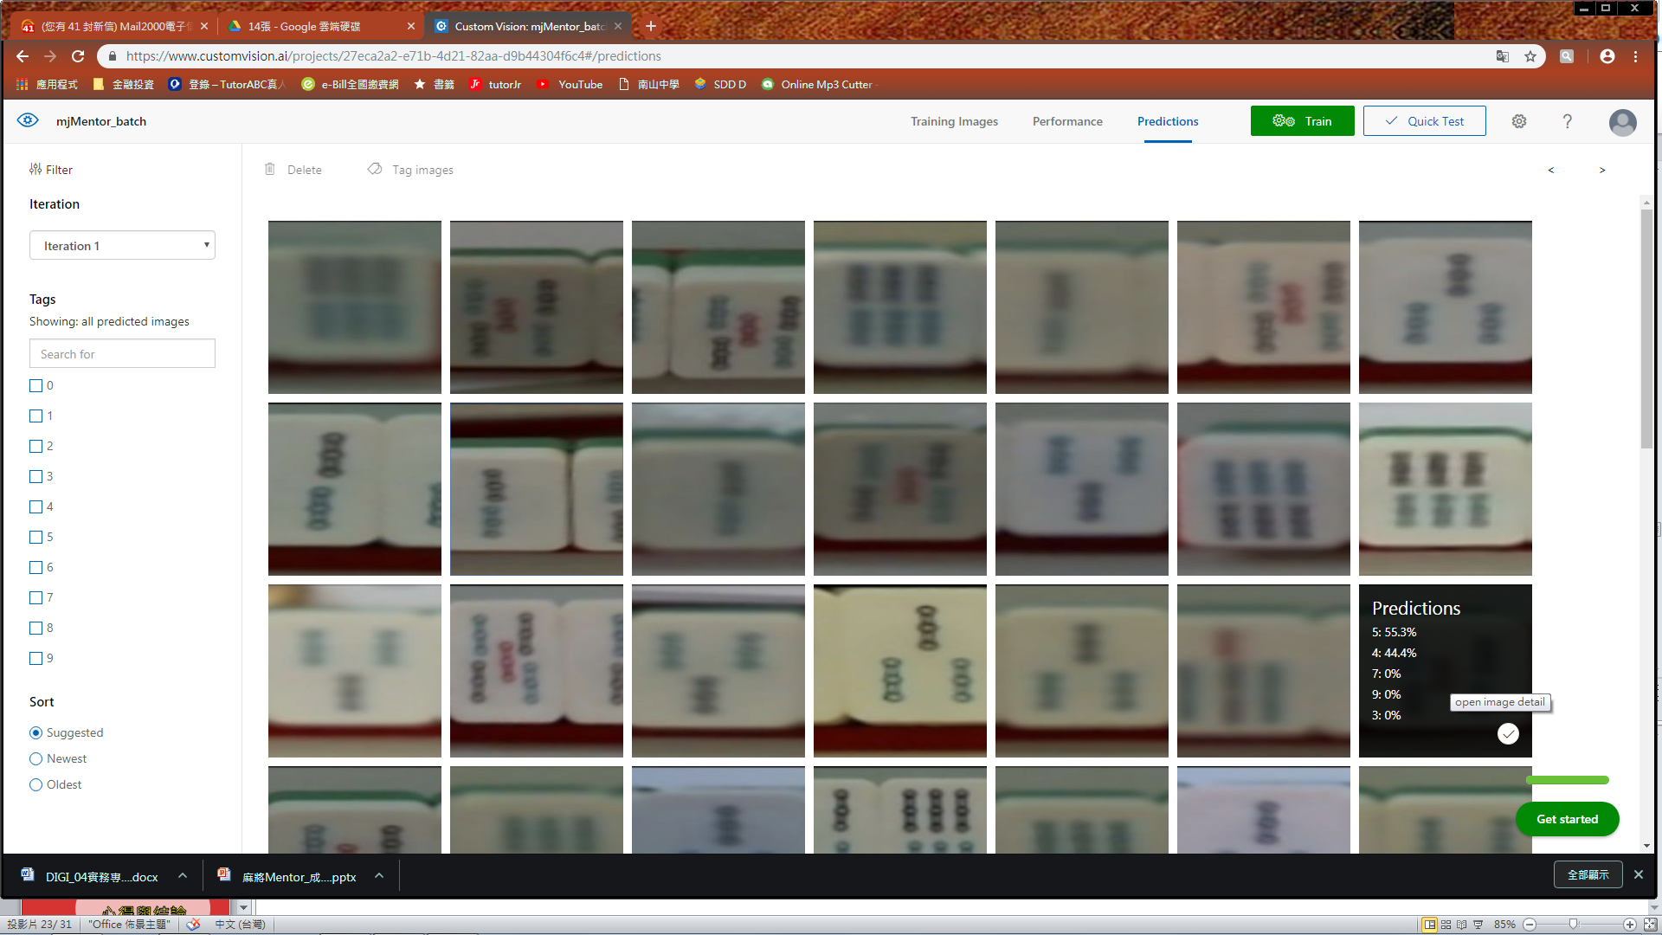
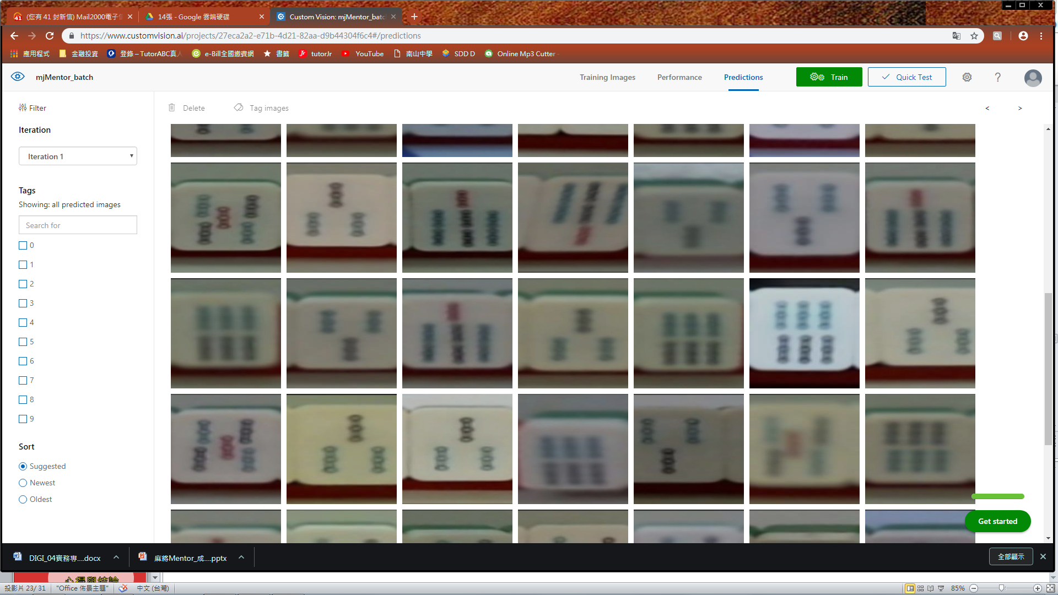
實驗三：牌辨識
辨識裁切的局部影像內容是1條~9條哪一張牌或無法辨識
實驗資料
實驗結果
 | X | 1 | 2 | 3 | 4 | 5 | 6 | 7 | 8 | 9 | 總數
訓練樣本 | 6 | 122 | 188 | 191 | 124 | 135 | 178 | 173 | 101 | 132 | 1,350
測試樣本 | 6 | 122 | 188 | 192 | 124 | 135 | 178 | 173 | 101 | 131 | 1,350
樣本總數 | 12 | 244 | 376 | 383 | 248 | 270 | 356 | 346 | 202 | 263 | 2,700
辨識錯誤的例子
辨識正確的例子
預測：9條
答案：6條
預測：4條
答案：X
預測：X
答案：3條
預測: 5條
預測: 3條
預測: 7條
Notes:
解放雙手、第一視角
遠距工作支援，提高問題解決效率
現場設備勘查，精準掌握設備運作狀況
技術傳承支援，作為人才培訓之教材

Slide 24
實驗三：牌辨識結果(續)
整體正確率達 97.56%（1,317/1,350）
 |  | 預測答案 |  |  |  |  |  |  |  |  |  | 正確率
 |  | X | 1條 | 2條 | 3條 | 4條 | 5條 | 6條 | 7條 | 8條 | 9條
正確答案 | X | 3 | 0 | 0 | 0 | 1 | 1 | 1 | 0 | 0 | 0 | 50.0%
 | 1條 | 0 | 122 | 0 | 0 | 0 | 0 | 0 | 0 | 0 | 0 | 100.0%
 | 2條 | 1 | 0 | 185 | 0 | 2 | 0 | 0 | 0 | 0 | 0 | 98.4%
 | 3條 | 1 | 0 | 0 | 179 | 12 | 0 | 0 | 0 | 0 | 0 | 93.2%
 | 4條 | 0 | 0 | 0 | 0 | 124 | 0 | 0 | 0 | 0 | 0 | 100.0%
 | 5條 | 0 | 0 | 0 | 0 | 3 | 130 | 0 | 1 | 0 | 1 | 96.3%
 | 6條 | 0 | 0 | 0 | 0 | 1 | 1 | 171 | 4 | 0 | 1 | 96.1%
 | 7條 | 0 | 0 | 0 | 0 | 0 | 0 | 0 | 171 | 0 | 2 | 98.8%
 | 8條 | 0 | 0 | 0 | 0 | 0 | 0 | 0 | 1 | 101 | 0 | 100.0%
 | 9條 | 0 | 0 | 0 | 0 | 0 | 0 | 0 | 0 | 0 | 131 | 100.0%
Notes:
解放雙手、第一視角
遠距工作支援，提高問題解決效率
現場設備勘查，精準掌握設備運作狀況
技術傳承支援，作為人才培訓之教材

Slide 25
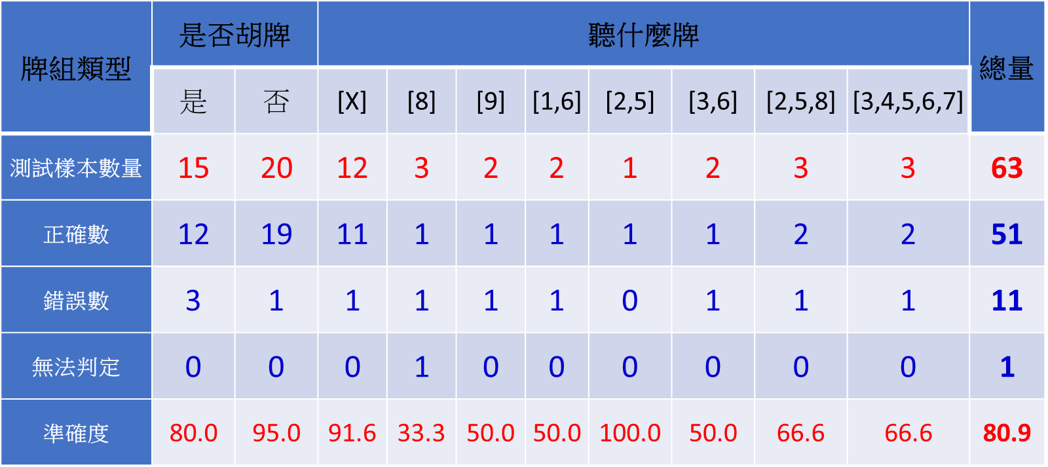
實驗四：輔助資訊
依據麻將牌組的影像，提供正確的輔助資訊
實驗資料與結果
整體準確率達 80.9%

Slide 26
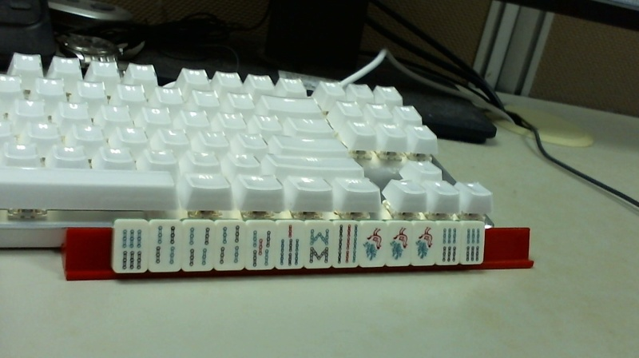
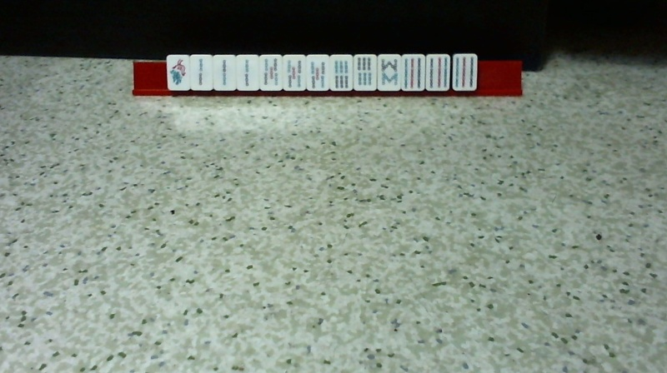
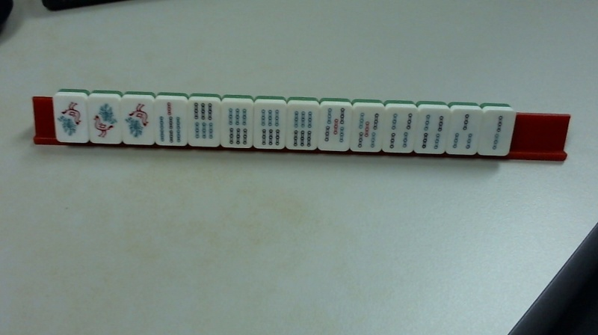
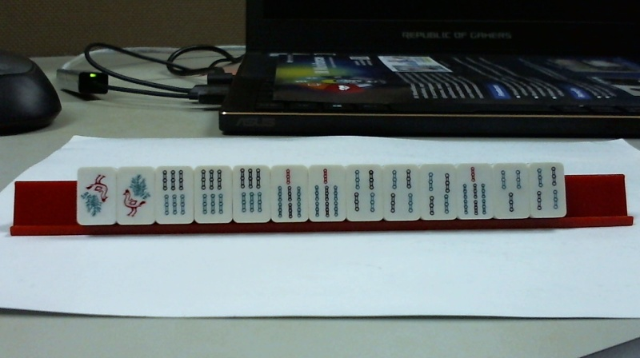
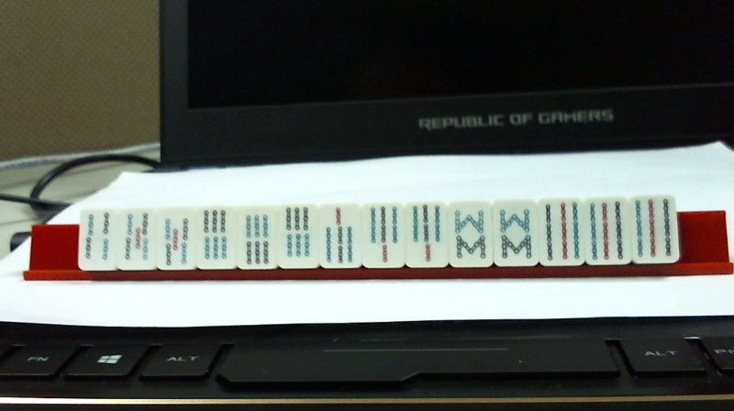
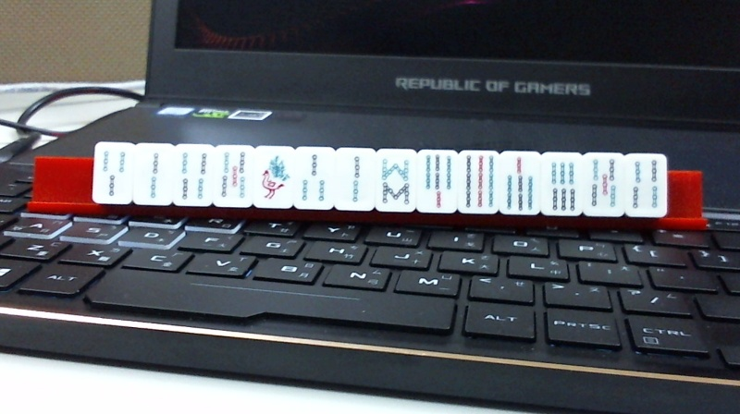
實驗四：輔助資訊正確的例子(續)
聽牌【3、4、5、6、7 】
沒聽牌
胡牌
聽牌【2、5】
胡牌
沒胡牌

Slide 27
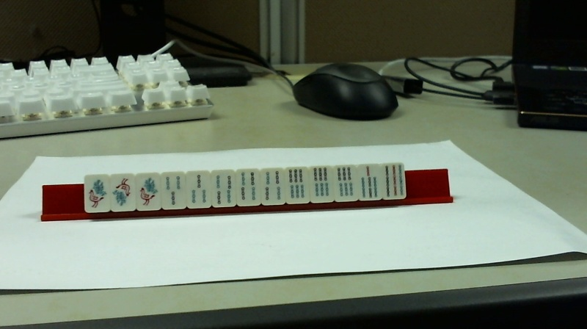
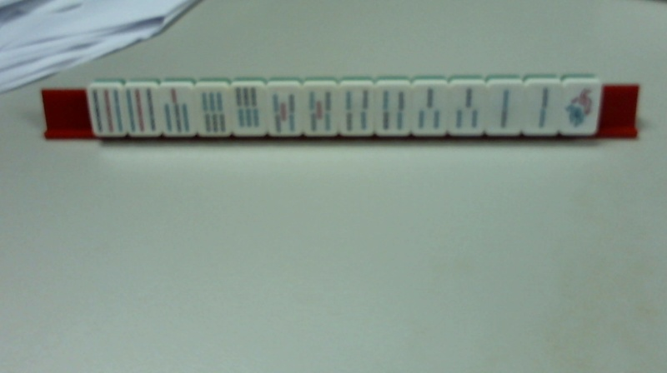
實驗四：輔助資訊錯誤的例子(續)
正確答案：聽牌【8】
預測答案：沒聽牌
正確答案：胡牌
預測答案：沒胡

Slide 28
Live Demo
Notes:
30秒玩小遊戲

Slide 29
心得與結論
Notes:
30秒玩小遊戲

Slide 30
心得
學到的技能:
1.實作能力、解決問題的能力
2.團隊合作
3.影像辨識、機器學習的各種應用
4.用Python進行系統整合

Slide 31
結論
實作智慧眼鏡娛樂應用
1. 影像處理
2. Azure 機器學習模型
3. 演算法
4. 輔助顯示
5. Python系統整合
未來展望
1. 牌的多元性：增加萬、筒、字、花
2. 辨識麻將桌上被打出的牌、其他玩家碰、吃、明槓的牌

Slide 32
Q & A

